Slide 1
FECHA 9 DE JULIO DE 2021
NAVIDAD
DAVID ALEJAMDRO URREA MARTINEZ
CURSO 503

Slide 2
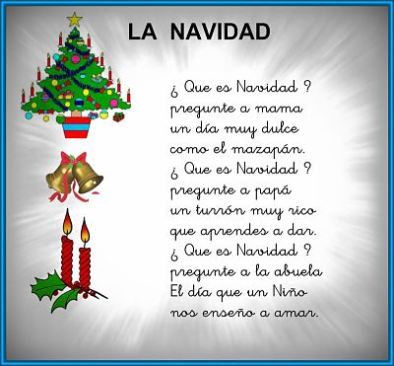
LA NAVIDAD es una festividad religiosa en la que los cristianos conmemoran el nacimiento de Jesucristo. Se celebra el 25 de diciembre de cada año. De hecho, la palabra Navidad, como tal, procede del latín nativĭtas, nativātis que significa 'nacimiento

Slide 3
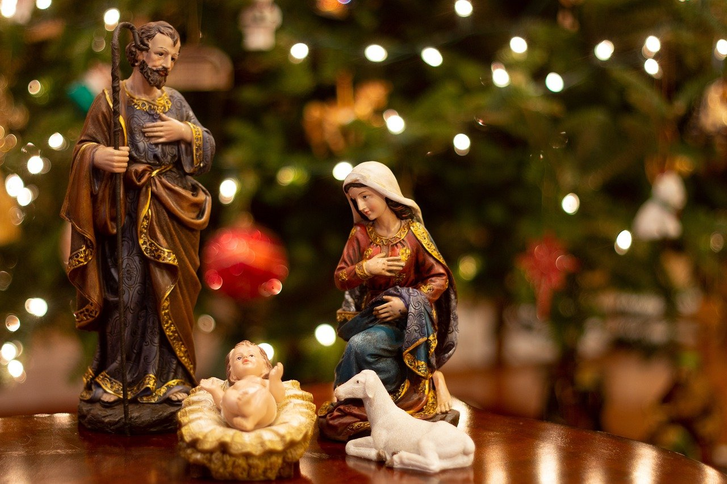
CELEBRAMOS EL NACIMIENTO DE JESUS

Slide 4
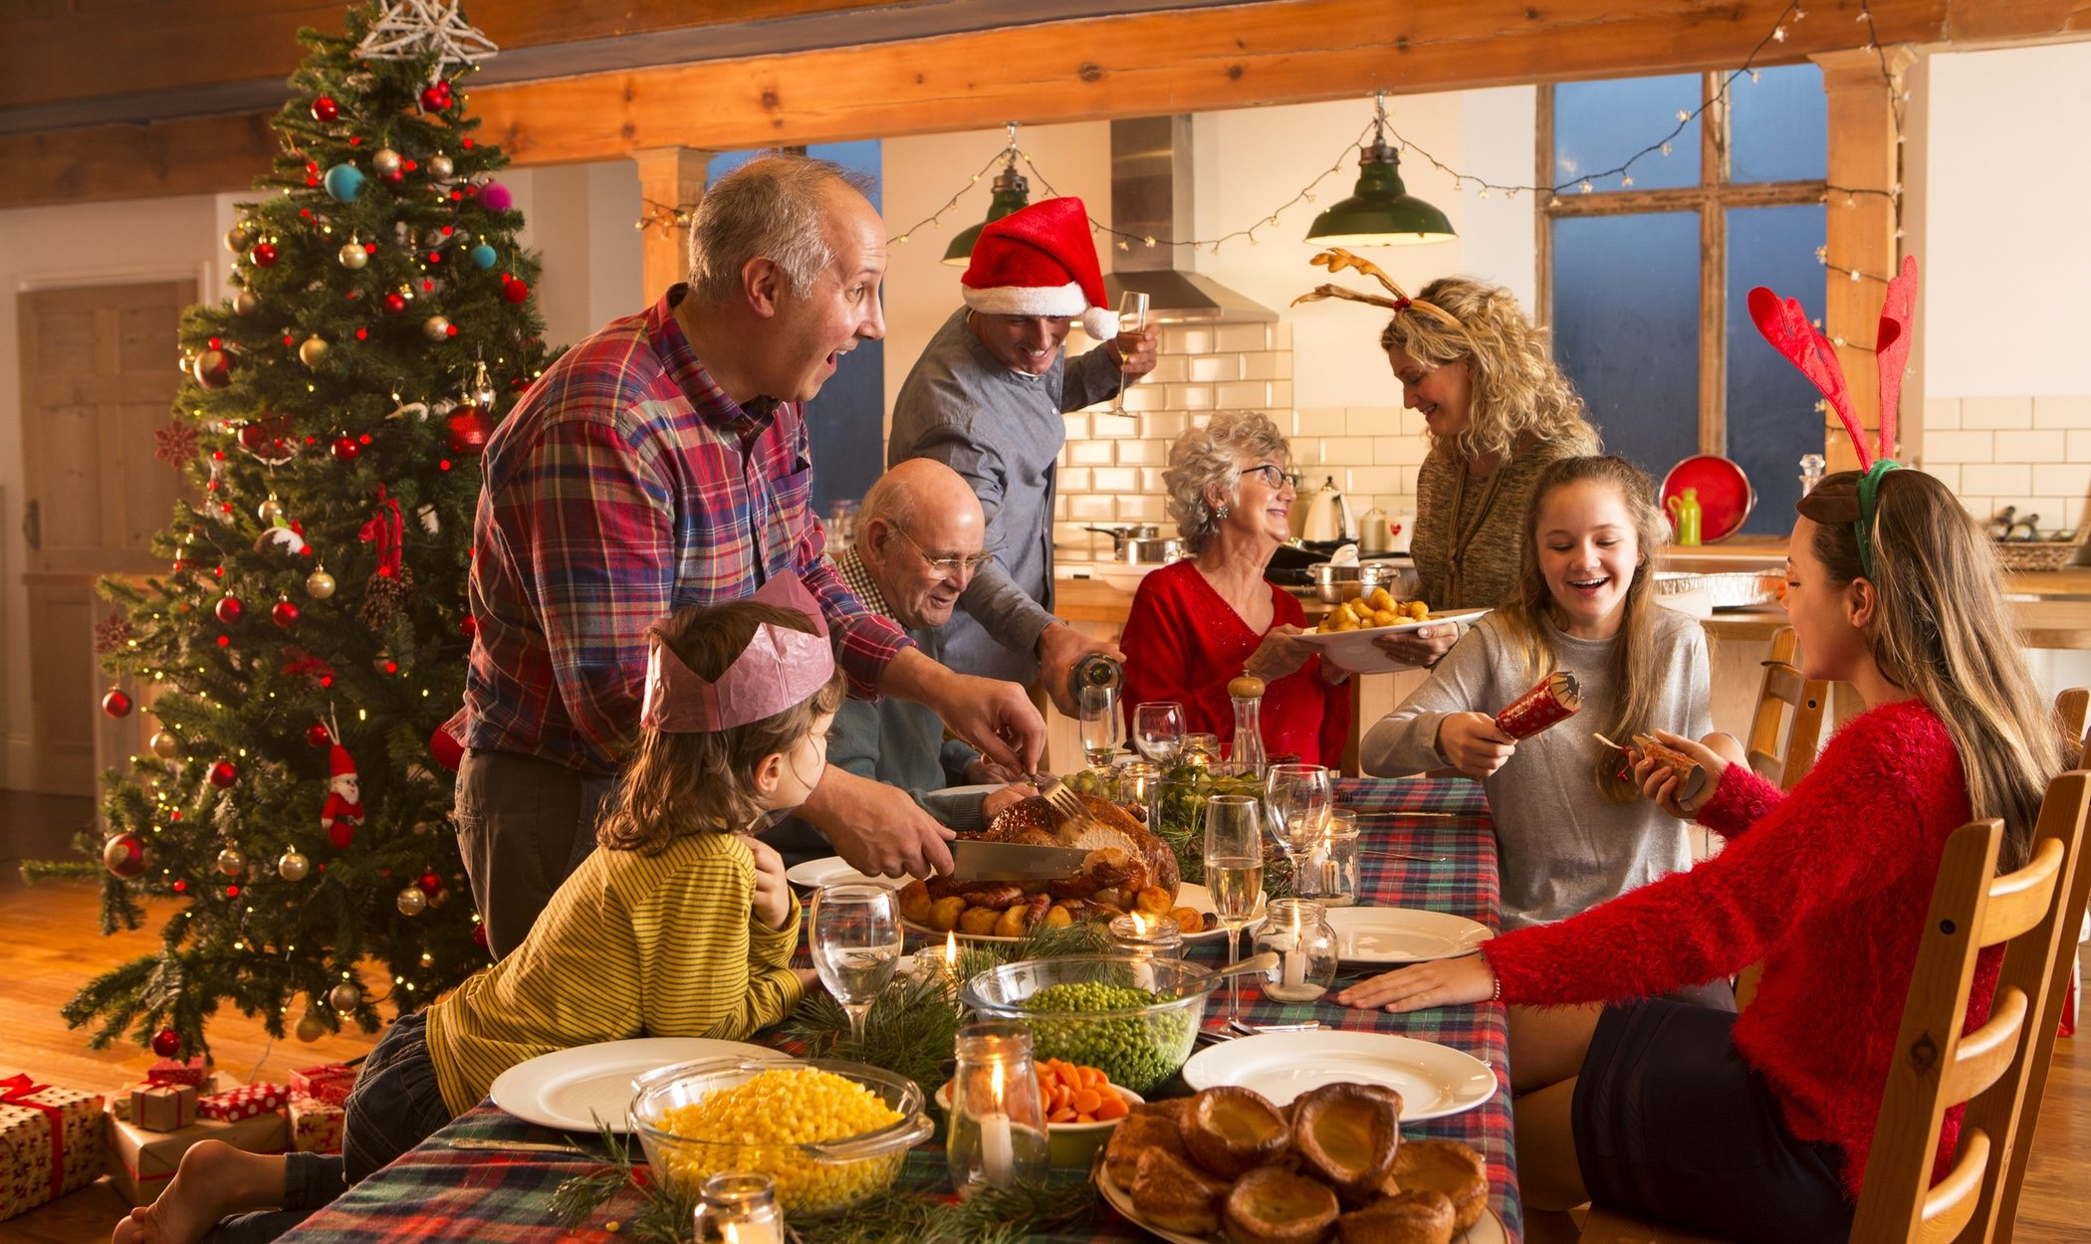
LA NAVIDAD
ES COMTARTIR CON NUESTROS CERES QUERIDO .CON DELICIAS EN CASA ECHAS POR MAMA ,LA ABUELA Y COMPARTIR CANTICOS

Slide 5

NAVIDAD A DISTANCIA
SABESMOS QUE ESTOS TIEMPOS TODAS Y CADA UNA DE LA S FESTIVIDADES ,CUMPLEAÑOS ,GRADOS ,MATRIMONIOS ,NAVIDAD ,EN FIN TODAS AQUELLAS QUE HACIAMOS EN FAMILIA COMTARTIR ABRAZOS, BESOS ,LAGRIMAS DE TODO, YA NO LO ES POSIBLE HACER , PERO A PESAR DE LAS ADVERSIDADES Y LA DISTANCIA EXISTE LA TECNOLOGIA EL CUAL PODEMOS USAR PARE VERNOS ,CHARLAR DE LAS COSAS BONITAS QUE HA PASADO A PESAR DE LO VIVIDO ESTE AÑO Y MEDIO, PERO TENDREMOS EN EL CORAZON ESOS BELLOS MOMENTOS PRESENCIALES QUE TUVIMOS Y LOS CONTAREMOS EN LO VIRTUAL ASI QUE LA NAVIDAD SE VIVE A UN METRO Y EN LO VIRTUAL CON EL CORAZON
FELIZ NAVIDAD DE LES DESEA
DAVID ALEJANDRO URREA

